Slide 1
Тема : Формирование знаний о правилах дорожного движения у детей дошкольного возраста. Подготовила : воспитатель НЕДОПЕКИНА. А. в. Г.Москва . ГБОУ ДЕТСКИЙ САД №1524.

Slide 2
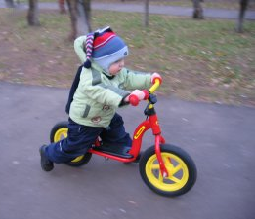
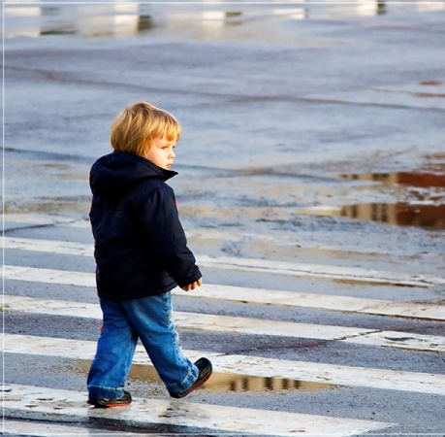
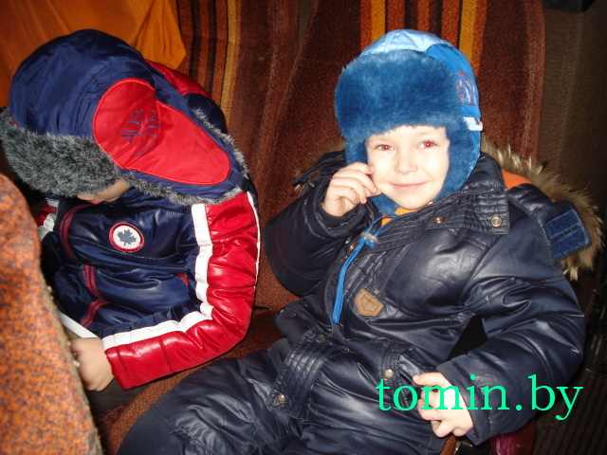
Встал малыш на ноги – он уже пешеход. Сел ребенок на велосипед – он уже водитель. Поехал в автобусе – он уже пассажир. И везде его подстерегает опасность.

Slide 3
Основные формы работы с детьми:
•организованные формы обучения в НОД;
•совместная деятельность взрослого и ребенка;
•самостоятельная деятельность детей;
•экскурсии и наблюдения;
•чтение художественной литературы;
• игра ( Сюжетно-ролевая игра, дидактическая игра)
•встречи с инспектором ГИБДД;
•досуги и развлечения.
Беседы, напоминание, моделирование проблемных ситуаций,
Рассматривание иллюстраций.

Slide 4
Ранний возраст.
Чтение художественной литературы.
Беседа.
Дидактическая игра.
Объяснение.
Досуги.

Slide 5
Младший возраст.
Чтение художественной литературы
Беседа
Дидактическая игра,
Объяснение,
Досуги
Элементы сюжетно-ролевой игры
Игровая самостоятельная деятельность,
Ноод.

Slide 6
Старший возраст.
Чтение художественной литературы
Беседа
Дидактическая игра
Объяснение
Досуги
Элементы сюжетно-ролевой игры
Игровая самостоятельная деятельность
Ноод.
Моделирование ситуаций
Встречи с инспектором ГИБДД
Проектная деятельность.

Slide 7
Принципы реализации.
Принцип индивидуального и дифференцированного подхода.
Принцип взаимодействия “дети – дорожная среда.
Принцип взаимосвязи причин опасного поведения и его последствия
Принцип возрастной безопасности.
Принцип социальной безопасности.
Принцип самоорганизации, саморегуляции и самовоспитания.

Slide 8
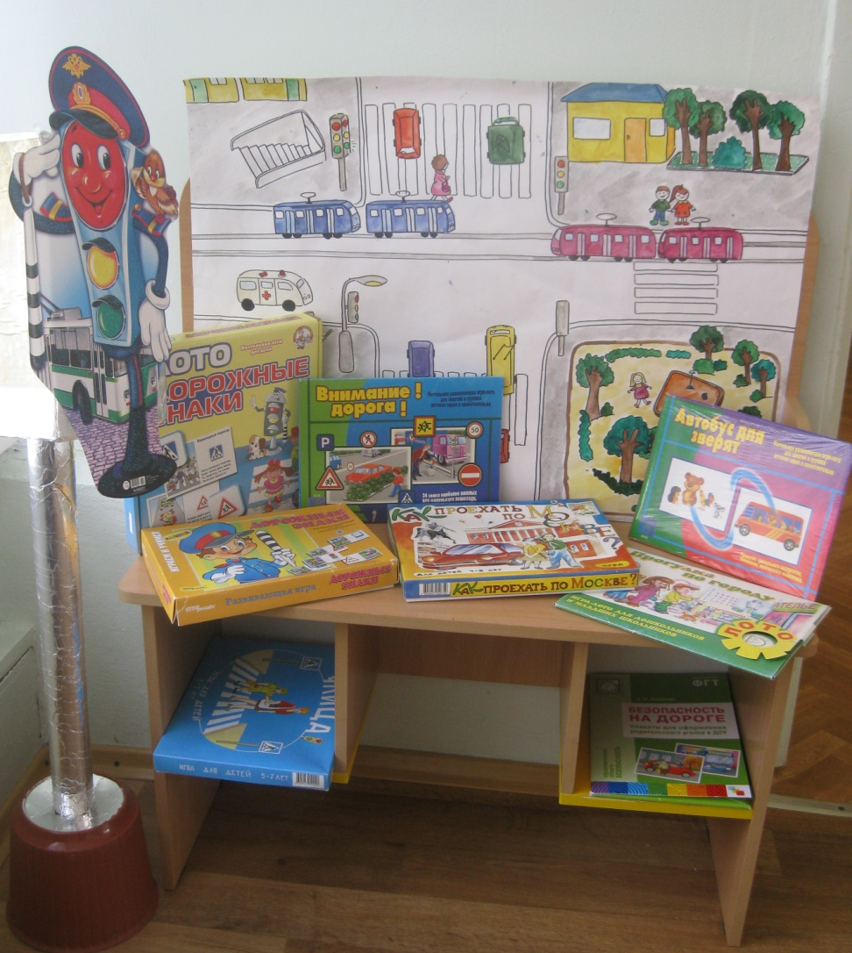
Уголок « Дорожного движения»
Настольно-дидактические
игры.
«Знаки на дорогах»,
«Внимание дорога»,
«Улица»,
Лото «Дорожные знаки»,
«Автобус для зверят»,
Лото «Прогулка по городу»,
«Как проехать по Москве».

